Slide 1
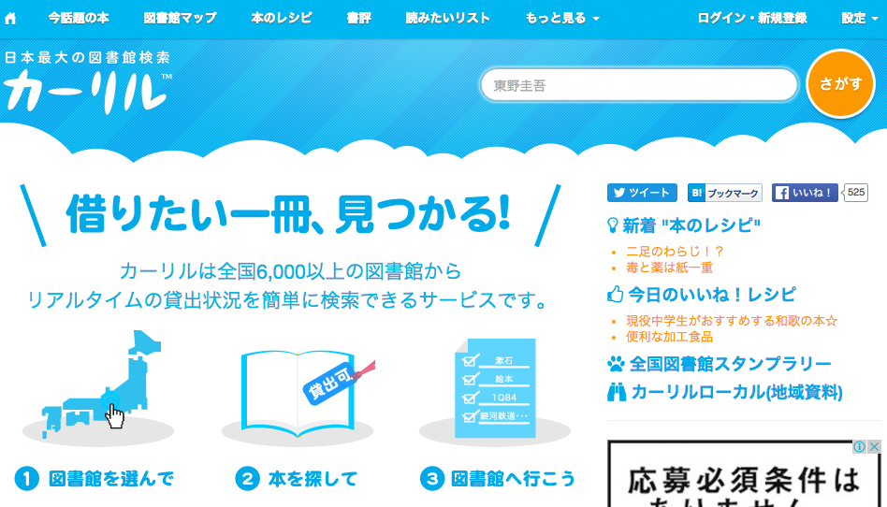
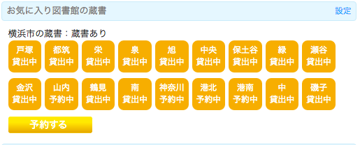
借りたい一冊、見つかる！
カーリル
防災
減災
少子
高齢
産業
創出
防犯
医療
教育等
By 株式会社カーリル
「読みたい本があるけれど、どこの図書館で借りられるか分からない」も今日で終わり。
全国6,000以上の図書館から貸出状況を確認できる、日本最大の蔵書検索サイトです。(2010年3月サービス開始)
① 本のタイトルを
検索すると…
カーリル 誕生の キッカケ
既存の図書館システムは各自治体が独自にサービスを
確立させていたため、利用者にとっては個別に蔵書
情報や貸出状況を調べる必要があった
海外に比べ日本人が図書館を利用する数は少なく、
一部の自治体は利用促進が必要だと考えていた
② 現在地から近い
図書館の蔵書・貸出
状況が分かる
カーリル でこう 変わった！
利用者にとって複数かつ多数の図書館等の蔵書情報や
貸出状況が簡単に検索できるようになったため、図書館
の利用促進に繋がった
民間企業が再構築することで、自治体が予算をかけずに 使い勝手の良いサービスが制作できた
全国6,000以上の図書館からリアルタイムの貸出状況を確認できる

Slide 2
借りたい一冊、見つかる！
カーリル
防災
減災
少子
高齢
産業
創出
防犯
医療
教育等
By 株式会社カーリル
“日本だからできた”図書館システム
使用データ
図書館蔵書データベース
カーリルは全国6,000以上の図書館の蔵書
情報と貸出状況を簡単に検索できるサービ
スである。予め現在地を登録しておき、本
のタイトルを入力すると、現在地から近い
図書館の蔵書・貸出状況を確認することが
できる。加えて、Amazon等の書誌データベー
スと連携しており、検索した本を今すぐ手
に入れたい場合はインターネット購入する
ことも可能である。
カーリルが大きく飛躍した背景として
日本の図書館サービスの品質の高さが挙げられる。
例えばアメリカの図書館では、中心都市だけ図書館が発展しているため、地方によって受けられるサービスが異なるが、日本の図書館の場合は均質なサービスを全国どこでも受けられる。しかし、利用者目線で図書館情報や蔵書情報を提供する手段が
なく、全国均一かつ提供サービスの品質が高いというポテンシャルが有効活用されていなかった。
創業者はこの点に着目し、独自に図書館から情報を収集してカーリルを開発した。民間企業が図書館利用者を伸ばすことで公共の分野に対してイノベーションを起こす、という切り口で生まれたカーリルは、民間ならではの使い勝手がよくポップでおしゃれなインターフェイスが利用者の好評を博した。経済産業省が2014年に開催した「IT融合フォーラム 公共データワーキンググループ」では、オープンデータを利用をビジネス化した成功事例として挙げられるなど、その名前は全国に知れ渡っている。
データ形式
独自形式
提供形態
Webアプリ
受賞歴
WISH2010 – asahi.com賞等 他2つ
地域
全国6,000以上の図書館
（カーリル運営会社の皆様 公式HPより）
横断検索だったら都立図書館のサイトでも
できるけど、こちらは読みたいリストを
保存できるから便利！！
利用者の声
目的と手段の組み合わせを両立させた
ユーザーインタフェースの考え方が素晴らしい。
※カーリル社のデータベースの情報はカーリル社が独自に収集したものであり、自治体自らがデータを公開する「オープンデータ」とは若干異なる性質のものです。

